Slide 1


Censos De Aves Canal Beagle Enero 21-31, 2015
Jaime Jimenez, Omar Barroso y Bryan Milstead

Slide 2
Métodos
15 Lineas de 8 a 18 Estaciones
Estaciones cada 100
Coordinadas por GPS
Fotos
Plantas dominantes
Enumerar aves
Observaciones generales

Slide 3


Slide 4
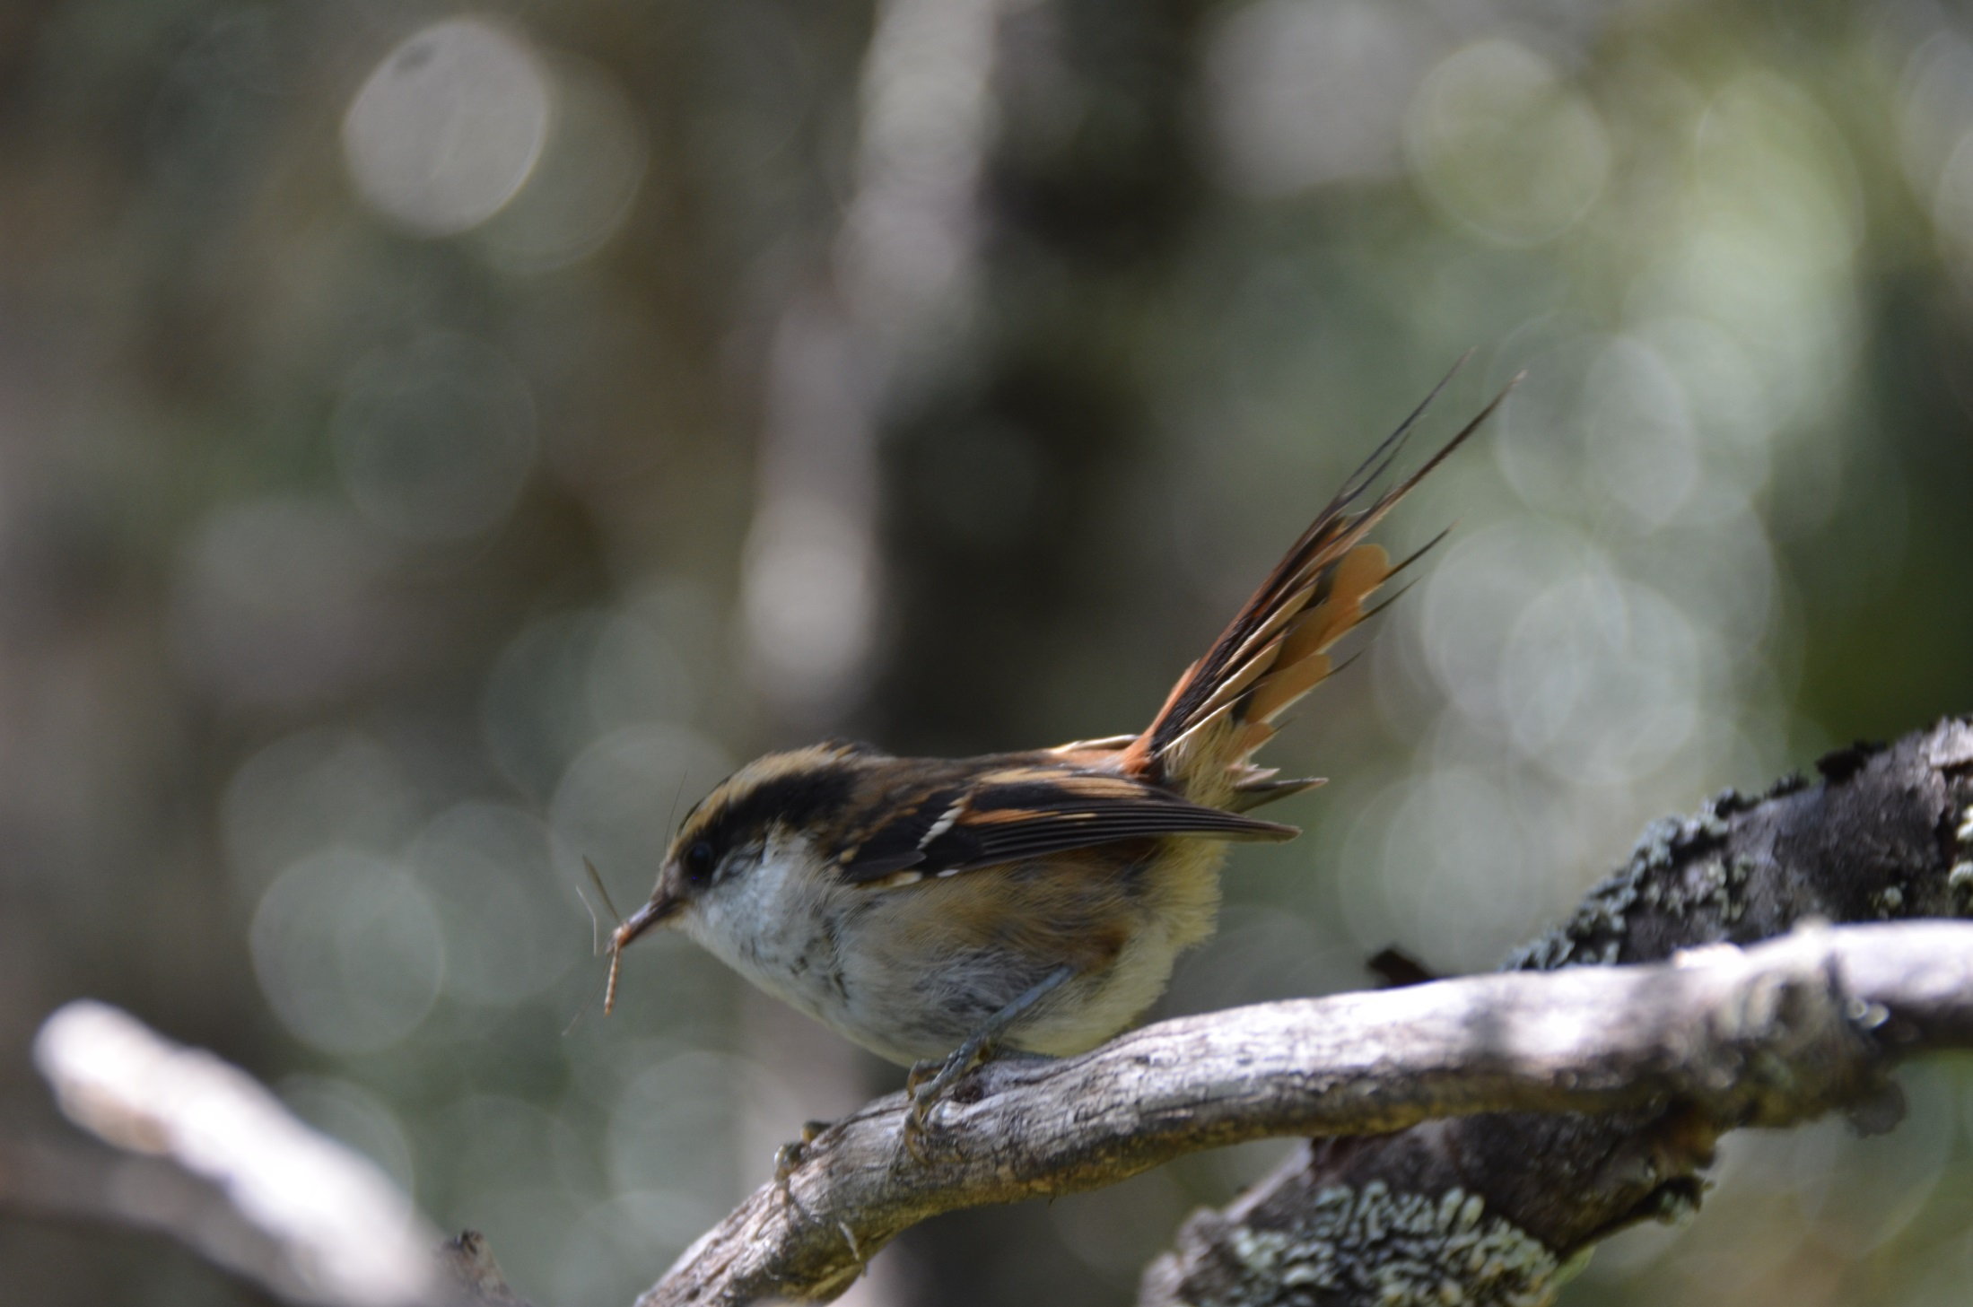

Slide 5
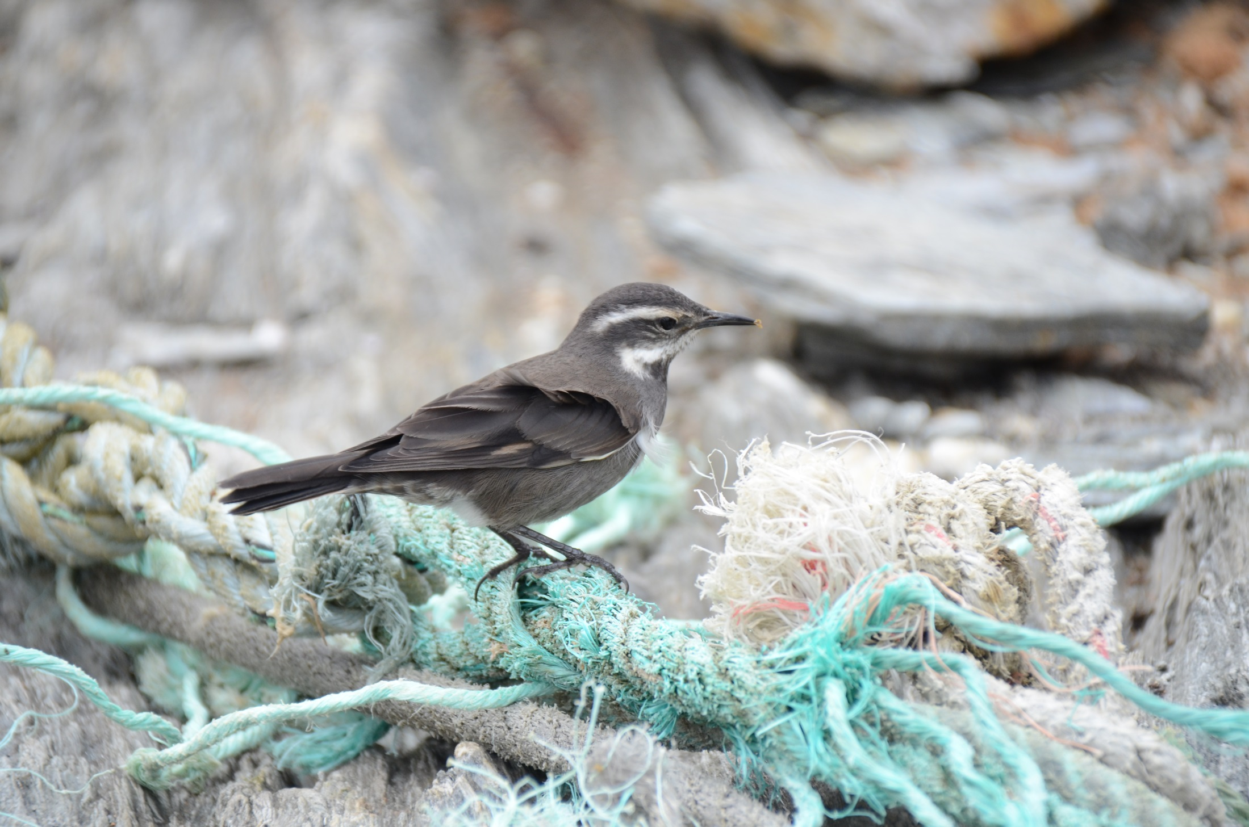

Slide 6
15 Sitios

Slide 7
18 Especies de Aves

Slide 8
Fio Fio
Rayadito
Chincol
Cometocino
Jilguero
Churrín
Churrete
Zorzal
Chercán
Chercán de Vega

Slide 10
Observaciones Generales

Slide 11
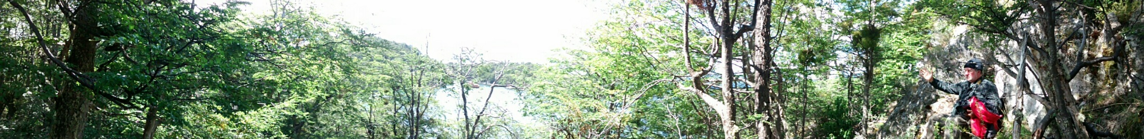
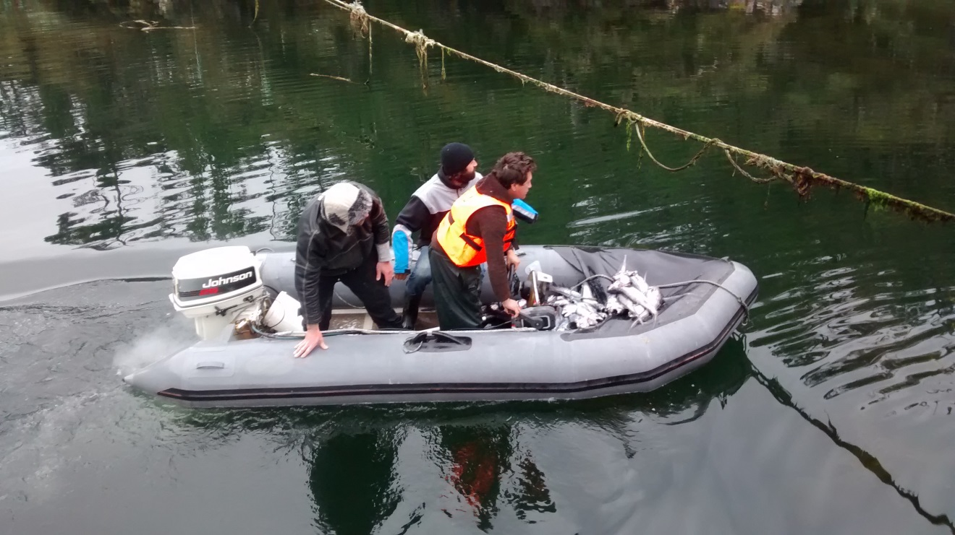


Gracias Omora
Gracias Oveja Negra

Slide 12



